Slide 1
LÀM QUEN VỚI MỘT
SỐ HÌNH KHỐI
4
Chủ đề
Bài 14: KHỐI LẬP PHƯƠNG,
KHỐI HỘP CHỮ NHẬT(Tiết 1)
(trang 92- 93)

Slide 2

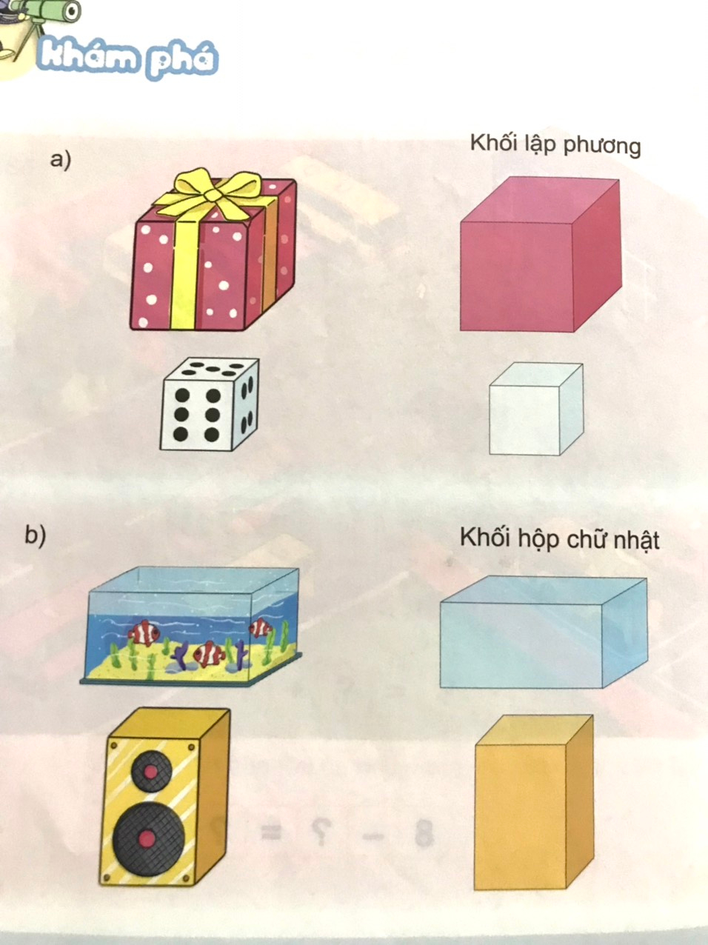
KHÁM PHÁ
Hộp quà
Xúc xắc

Slide 3
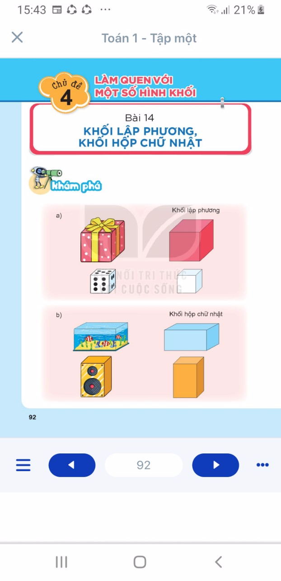

Slide 4
Khối lập phương

Slide 5
Khối hộp chữ nhật

Slide 8
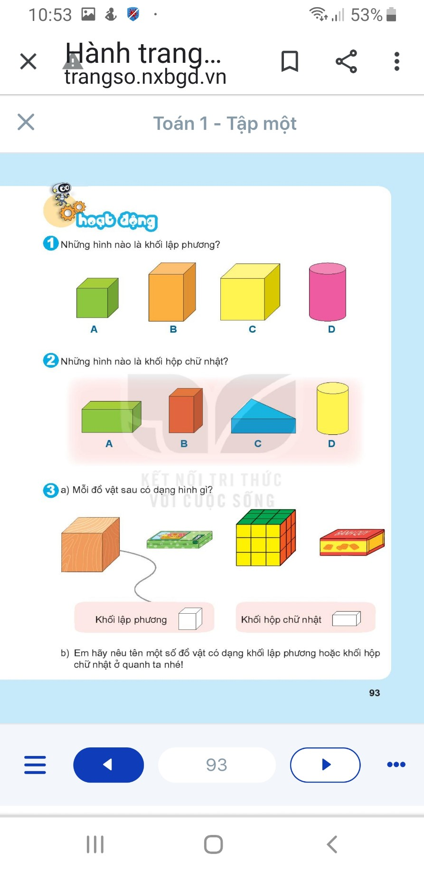

Slide 11
HDHS LÀM VỞ BÀI TẬP TOÁN TRANG(86- 87)

Slide 12
KẾT NỐI VÀ VẬN DỤNG
Hoàn thành bài ở vở BT Toán (tr. 86 87)

